Slide 1
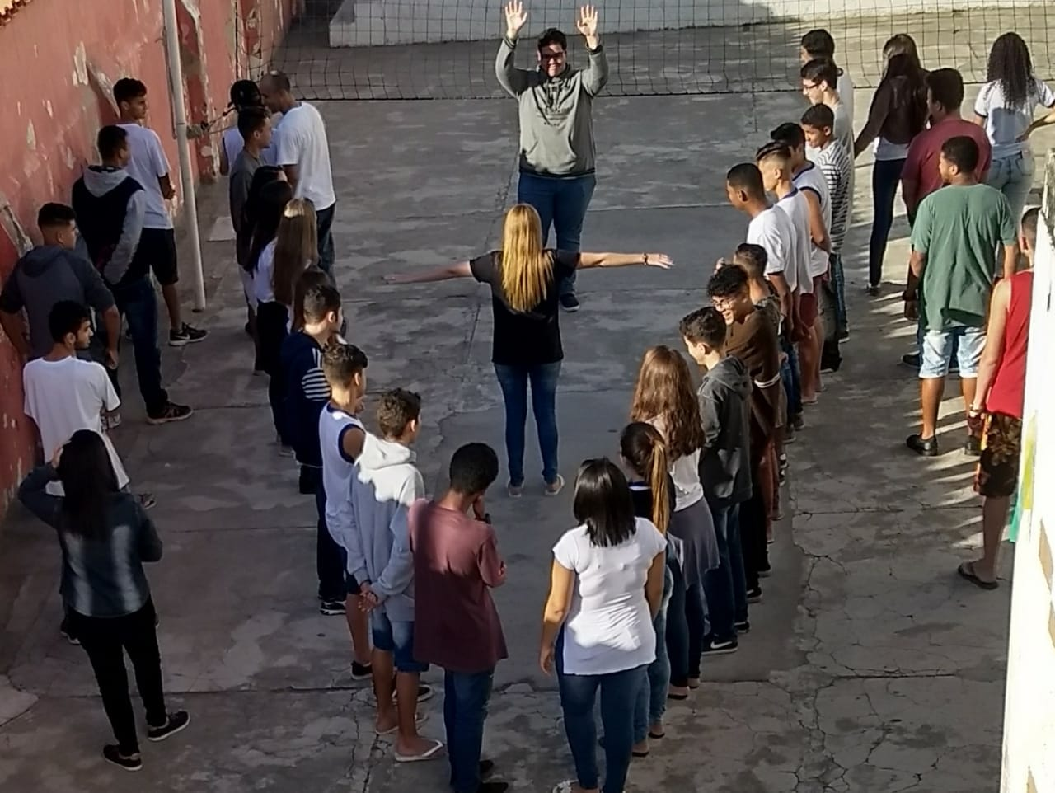
Oficina Pedagógica do Diagrama de Gowin / Seminário Temático Fluidos Piúma-ES, Abril de 2018
Pressão, pressão atmosférica e densidade
Alunas 2M04: Kallinda Kethelin E Laila
Prof. Lucas Antonio Xavier
EEEFM Professora Filomena Quitiba- lucas.perobas@gmail.com
Escola Professora Filomena Quitiba
Domínio Conceitual
Domínio Metodológico
Questão básica: Um ovo de galinha, inteiro e cru, foi colocado num recipiente com água e afundou. Apos dissolver algumas colheradas de sal na água, o ovo passou a descer no líquido.
Por que o ovo inicialmente afunda?
TEORIA : A Hidrostática é uma área da física que estuda os líquidos que estão em repouso. Esse ramo envolve diversos conceitos como a densidade, a pressão, o volume e a força empuxo.
O resultado encontrado coincide com o que você esperava? Em caso negativo, justifique o PORQUE das diferenças:
SIM,SAIU COMO PLANEJAVÁMOS.
Princípios: PRESSÃO
PRESSÃO ATMOSFÉRICA
DENSIDADE
Conclusão e Justificativa:
DEU TUDO CERTO. UMA EXPERIENCIA BEM INTERESSANTE DIANTE DA FISICA E DO NOSSO DIA A DIA,NÃO IMAGINAMOS QUE A FÍSICA ESTÁ TÃO PRESENTE ATUALMNETE . MEU OBJETIVO ERA REPASSAR O CONHECIMENTO QUE TIVE EM SALA DE AULA E FOI CONCLUIDO.
CONCEITOS : PRESSÃO :relação entre uma determinada força e sua área de distribuição.
PRESSÃO ATMOSFÉRICA :pressão exercida pela atmosfera sobre a superfície.
DENSIDADE :define-se como o quociente entre a massa e o volume desse corpo.
Transformações (tabela,/conta/gráfico):
O que você espera como resultado desse experimento?:
APRENDIZADO,PASSAR PARA MEUS COLEGAS ALGO INTERESSANTE E MAIS CONHECIMENTO SOBRE A FÍSICA.
Registros / Dados:: PARA REALIZAR O PODCAST/DIAGRAMA FOI UTILIZADO O RASCUNHO DO DIAGRAMA EM V,FEITO EM SALA DE AULA,INTERNET,WIKIFISCA(BLOG) ,MICROFONE(FONE),POWERPOINT E OUTRAS FERRAMENTAS .
Evento (Montagem do equipamento/experimento):
]FOI UTILIZADO UM LÁPIS DE ESCREVER,CELULAR,COPO COM ÁGUA,OVO E BATATA.
O que foi feito:
FOI APRESENTADO PARA A CLASSE A DENSIDADE DO OVO E UMA BATATA EM UM COPO COM ÀGUA,LOGO EM SEGUIDA FALEI SOBRE OS CONCEITOS DA DENSIDADE.UTILIZEI UM LÀPIS COMO EXEMPLO PARA EXPLICAR A PRESSÃO E UM CELULAR PARA A PRESSÃO ATMOSFÉRICA E EM SEGUIDA EXPLIQUEI OS CONCEITOS DA FORMULA.
O que foi observado:
UMA CONCENTRAÇÃO DE DENSIDADE E PRESSÃO.

